Slide 1


ロータリー財団による奨学生支援
『世界でよいことをしよう』
財団奨学金・平和フェロー委員会 委員長 瀧澤 隆之介
タイトルページのオプション

Slide 2

「平和」を推進し「地域に大きな変化を与える」
未来を支える人材の育成
Notes:
ロータリー財団は、「平和」を推進し、「地域に大きな変化を与える」 共に未来を支える人材の育成にも力を注いでいます。
これはロータリー財団の使命でもあり、財団奨学金の制度です。
当委員会では、ロータリー財団の補助金を活用した奨学金制度の運用、奨学生の選考、支援を行っております。

Slide 3
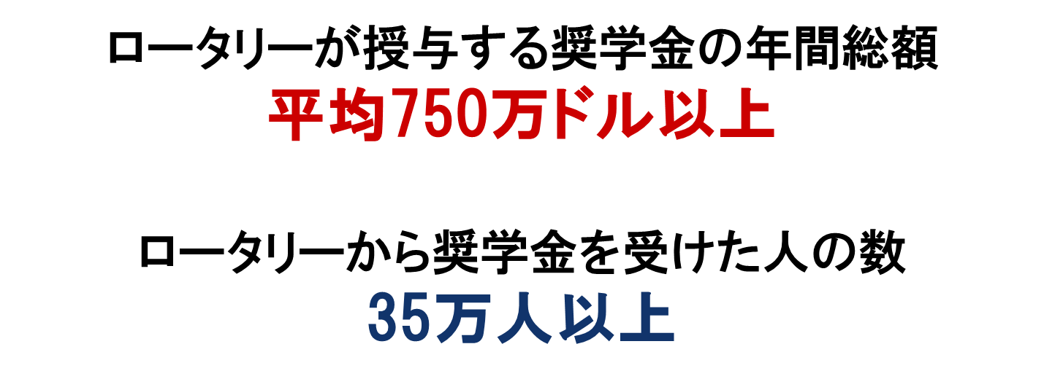
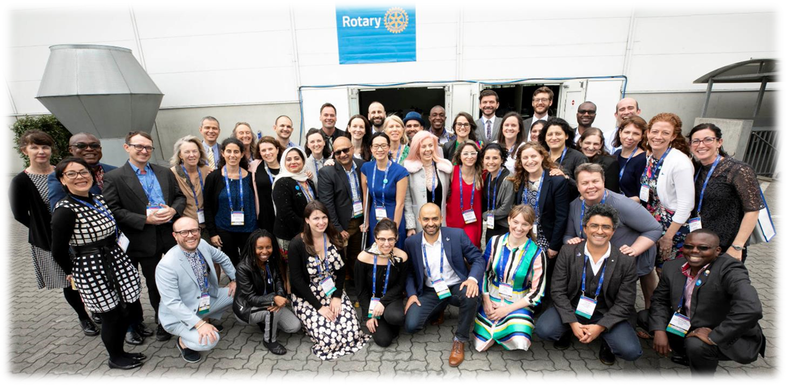
世界中で活躍する 財団奨学生
Notes:
ロータリーが授与する、奨学金の年間総額は、平均750万ドル以上、奨学金を受けた人は35万人以上です。
世界中で明日を支え、未来を創り出す素晴らしい人材を送り出しています。

Slide 4
財団奨学生の種類
グローバル補助金奨学生(ＧＧ)
①重点分野の一つあるいは複数に関連する大学院レベルの研究に提供される奨学金
②原則として１～４年間の研究に提供される奨学金
③派遣地区から海外の受入れ地区に留学する奨学金
地区補助金奨学生(ＤＧ)
レベル（高校、大学、大学院）、期間、場所（国内あるいは海外）専攻分野に関する制約はない
平和フェローシップ(ＰＦ)
世界平和と開発の担い手となる人材を育て、平和推進者の世界的ネットワークを築いている
Notes:
財団奨学生の種類をご紹介します。
まず、グローバル補助金奨学生です。
①重点分野の一つあるいは複数に関連する大学院レベルの研究への奨学金
②原則として１～４年間の研究に提供される奨学金
③派遣地区から海外の受入れ地区に留学する奨学金
こちらは詳細な条件が必要になっております。
金額も３万ドル以上からとなっておりますため、大きくなって参ります。
次に、地区補助金奨学生です。
高校、大学、大学院といった教育機関・専攻・分野に関する制約や制限はなく、柔軟に支援をすることができるということになっています。
当地区では、金額は、１万ドル程度とすることが多いです。
最後に、平和フェローシップですが、世界平和と開発の担い手となる人材を育て、平和推進者の世界的ネットワークを築くものとされています。

Slide 5
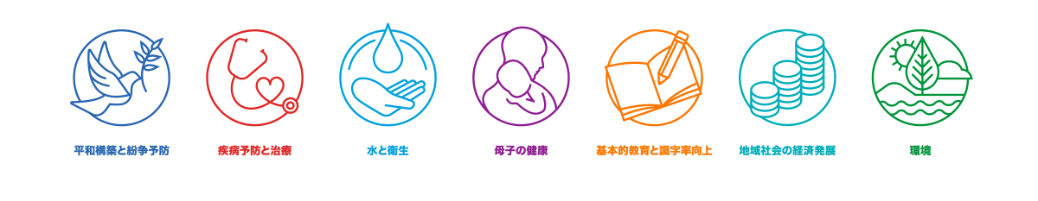
ロータリーの７つの重点分野

Slide 6
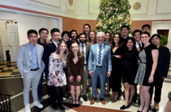


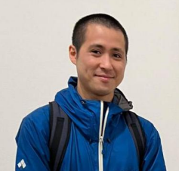
当地区の「グローバル補助金奨学生」
グローバル奨学生
TOSHIAKI ASAKURA 疾病予防と治療 ロンドン大学衛生熱帯大学院（英）
＋長崎大学（日）
MASASHI KANEDA 水と衛生 マギル大学（カナダ）
Notes:
当地区から輩出したグローバル補助金奨学生で現在、研究をつづけている学生は２名おります。
ひとりは、グローバル奨学生の朝倉利晃さんです。現在は、ロンドン大学衛生熱帯大学院と、長崎大学の共同での、ＰｈＤの過程に進んでおり、疾病予防と治療の重点分野にまつわるご研究をされています。
月次報告書も毎月まめに提出をいただいておりますが、非常に興味深い内容の報告書をいただいております。
もうひとかたは、兼田真周さんです。現在は、マギル大学の化学工学科に所属して、博士研究員として勤務されております。水資源、水処理を軸として分野に関わることを志望されております。
先日、2025－2026年度のロータリー財団奨学金プログラムの奨学生面接を行いました。
今年度は、グローバル補助金奨学生については、2名の応募がありました。
お二人とも医師の方で、一人は医療政策的な観点から疫学という学問を、一人は周産期に生じる子どもの脳障害発症メカニズムの解明について、それぞれ非常に熱意を持って取り組まれているということであり、留学後は日本や地域で研究成果を活かしたいという志をお持ちでした。
2名とも素晴らしい方であり、2名ともに、当地区からグローバル補助金申請を行うということとしました。
実際にグローバル補助金の奨学金をお渡しするため、国際ロータリーでの申請手続を進めております。

Slide 7
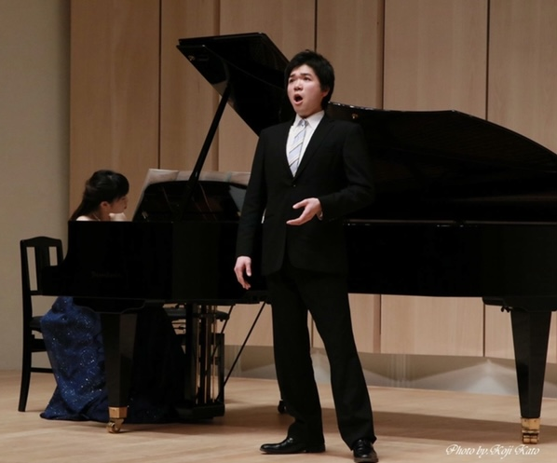

当地区の「地区補助金奨学生」
地区補助金奨学生
KEN KOBAYASHI MBA スタンフォード大学
YURI SAKAI 都市開発 マサチューセッツ工科大学
NAOKI OHASHI 声 楽 イタリア フィレンツェ
KEISUKE YOKOTA データーサイエンス スイス チューリッヒ大学
※当地区では総額 5,000ドル～1万ドル程
Notes:
地区補助金奨学生で、現在、研究を継続されている奨学生は４名おります。
この中には、経済学や工学といったいわゆる実学だけではなく、音楽や芸術分野も含まれております。
大学院志望の学生が多く、研究は多年度に渡ることが多いですが、年間では１～２名の奨学生を輩出し、１人に対する支給額は、総額5,000～１万ドル程です。
先日の2025－2026年度のロータリー財団奨学金プログラムの奨学生面接では、今年度は、地区補助金奨学生は2名の応募がありました。
2名とも素晴らしい方だったのですが、今年度は1名のみ、地区補助金の対象とすることとして、今後手続を進めていくという方針となりました。
マグマやそこから生じる火山性ガスに含まれる硫黄の安定同位体の比率を観測することで、地下のマグマが保持する揮発性物質の量を推定し、さらにその温度状態について制約し、爆発的な噴火により激甚な被害をもたらしうる活火山の活動予測を行うという研究ということでした。
このように聞いただけで非常にワクワクするような研究をしている奨学生に出会えるのも当委員会の魅力であると思います。

Slide 8
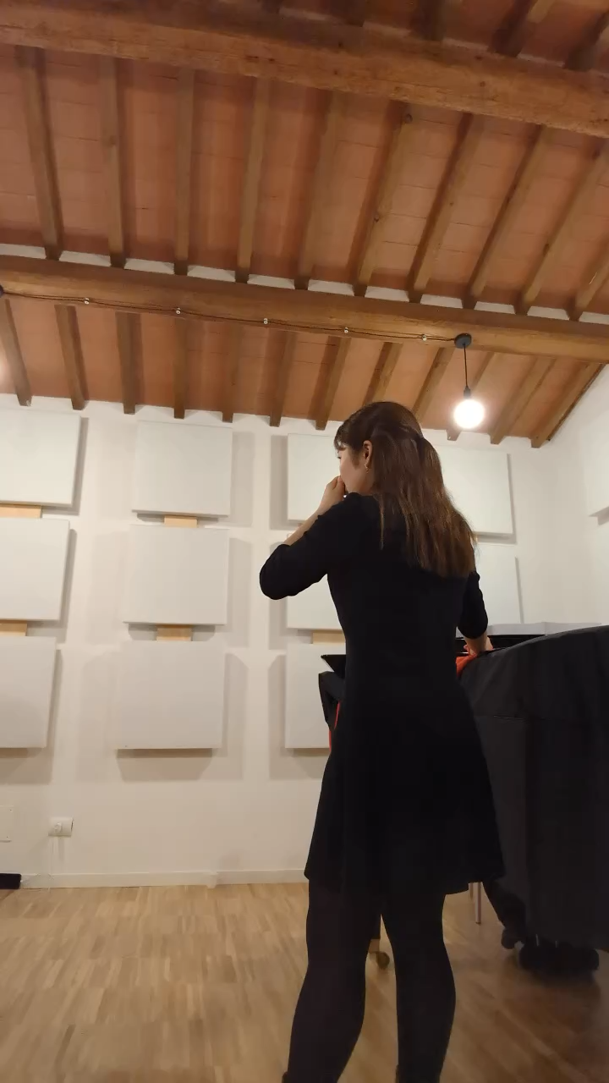
過年度奨学生
清水 一智子さん
（声楽）
の練習風景
Notes:
こちらは、過年度の奨学生清水一智子さんの練習風景です。
清水さんはフィレンツェで声楽を学ばれていますが、イタリア語が上達し、先生ともより深いコミュニケーションが取れるようになったそうです。
月例報告を通じて活き活きとした活動を知ることができます。

Slide 9
財団奨学生へのご理解・ご支援を
引き続きよろしくお願い申し上げます。
Notes:
いかがでしょうか。
世界をよくする財団奨学生の素晴らしい活動をご覧頂けたのではないでしょうか。
そして、こうした奨学生の活動は、皆様の寄付により支えられており、そのことに奨学生一同とても感謝しております。
「世界でよいことをしよう」
寄付を通じて、世界がよくなる手助けができるということは、とても素敵なことではないでしょうか。
次年度も、財団奨学金、財団奨学生へのご理解・ご支援を引き続きよろしくお願い申し上げます。

